Slide 1
CCC
技育展 無駄開発部門
2022/09/10 (土)
名城大学 長尾 卓

Slide 2

はじめに
スクリプト言語で明示的にポインタを扱いたい
C言語離れ？
（大学のプログラミング演習1：Ｃ言語 → Ｃ言語, Python）

Slide 3
はじめに
C言語をモデルとしたインタプリタ言語を作ろう！！
競技プログラミングはPython派

Slide 4
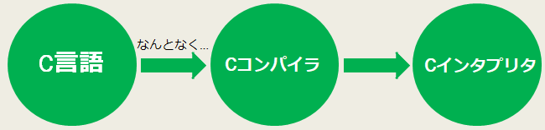
CCCとは
開発の総称：CCC

Slide 5
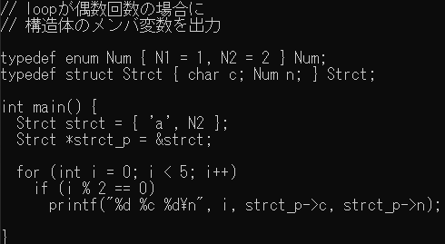

Cインタプリタについて
基本の機能
型 （ポインタも）
基本構文(for, while, if, switch)
列挙型(enum)
構造体 (struct)
変数のスコープ
etc…
↓ ↓ ↓ ↓ ↓ ↓ ↓ ↓ 注目 ↓ ↓ ↓ ↓ ↓ ↓ ↓ ↓
実行コード
実行結果

Slide 6


Cインタプリタ 特徴
変数等を記憶する
メモリを予め確保する
実行コード
使用メモリのアドレス範囲が明確でSegment Fault の発生場所を検知
実行結果

Slide 7


Cインタプリタ 特徴
文字リテラルも確保済みメモリ
（仮のテキスト領域）に書き直す
文字リテラルの書き換えを検知
実行コード
実行結果

Slide 8
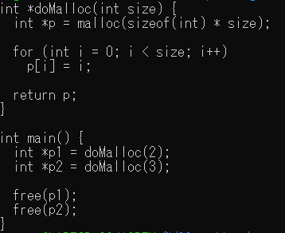
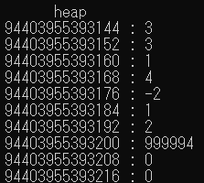
Cインタプリタ 特徴
メモリの追加確保はNG
副作用
実行コード
ヒープ領域からの
メモリの動的確保が不可
対処
Best Fit方式を実装
（確保済みメモリから割り当て）
実行後のヒープ領域（仮）

Slide 9






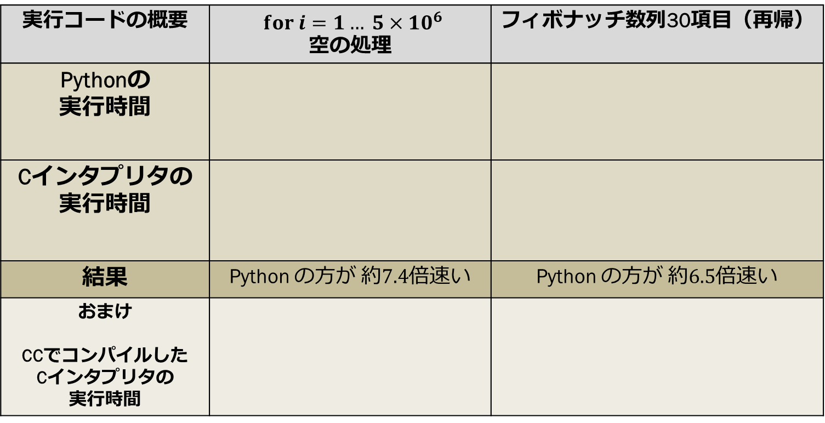
実行速度 VS Python
実行コードの概要 | $for i=1… {5×10}^{6}$ 空の処理 | フィボナッチ数列30項目（再帰）
Pythonの 実行時間
Cインタプリタの 実行時間
結果 | Python の方が 約$7.4$倍速い | Python の方が 約$6.5$倍速い
おまけ CCでコンパイルした Cインタプリタの 実行時間
CCは自作Cコンパイラより約3.3倍速い

Slide 10
使用技術
C言語
アセンブリ言語（Intel記法）

